Slide 1
William Stallings
Data and Computer Communications
7th Edition
Bab 14
Jaringan Selular Tanpa Kabel

Slide 2
Prinsip prinsip Jaringan Selular
Dasar teknologi untuk telepon bergerak, sistem komunikasi pribadi, networking tanpa kawat dll.
Perkembangan radio telepon bergerak
  Menggantikan sistem transmitter/receiver kekuatan tinggi
    Mendukung untuk 25 saluran di atas 80km
  Menggunakan kekuatan yang lebih rendah, cakupan lebih pendek, lebih banyak pemancar

Slide 3
Organisasi Jaringan Selular
Berbagai pemancar berkekuatan rendah
  100w atau lebih sedikit
Area dibagi menjadi sel
  Masing-Masing dengan antena sendiri
  Masing-Masing dengan cakupan frekwensi sendiri
  Dilayani oleh setasiun dasar
    Pemancar, penerima, unit kendali
  Sel bersebelahan dengan frekwensi yang berbeda untuk menghindari crosstalk

Slide 4
Bentuk Sel
Bujur Sangkar
  Jarak d sel mempunyai empat tetangga pada jarak d dan empat pada jarak akar2 d
  lebih baik Jika semua antena yang bersebelahan sama jauh
    Memilih sederhana dan menswitch antena baru
Sudut Enam
  Menyediakan antena yang sama jauh
  Radius menggambarkan sebagai radius circum-circle
    Jarak dari pusat ke puncak panjang sisnya sama
  Jarak tengah radius sel R adalah akar 3 R
  Tidak selalu sudut enam
    Pembatasan Secara petabumi
    Kondisi-Kondisi propagasi sinyal lokal
    Penempatan antena

Slide 5
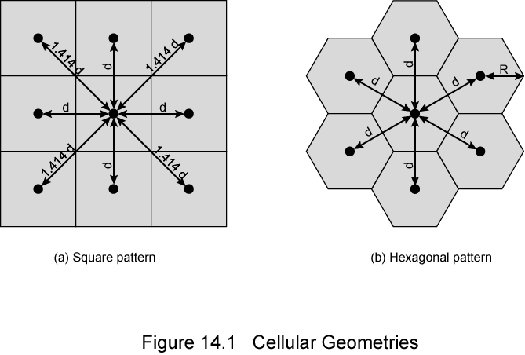
Geometri Selular

Slide 6
Frekuensi Reuse
Kekuatan kontrol dasar transceiver
  Mengijinkan komunikasi di dalam sel frekwensi yang diberi
  Membatasi kekuatan sel yang bersebelahan
  Mengijinkan re-use frekwensi di sel yang dekat
  Menggunakan frekwensi sama untuk berbagai percakapan
  10– 50 frekwensi tiap sel
E.G.
  Semua N sel menggunakan frekwensi yang sama
  K total frekwensi digunakan di dalam sistem
  Masing-masing sel mempunyai K/N frekwensi
  Mengedepankan Layanan Telepon selular ( AMPS) K=395, N=7 yang memberi 57 frekwensi stiap sel diatas rata-rata

Slide 7
Karakter Frekuensi Reuse
D= jarak tengah sel minimum yang menggunakan band frekwensi sama (disebut cochannels)
R= radius dari suatu sel
d= jarak tengah sel yang bersebelahan ( d= R)
N= jumlah sel di dalam pola ulangan
  faktor Reuse
  Masing-Masing sel dalam pola menggunakan band frekwensi yang unik
Pola sel bersudut enam, mengikuti nilai-nilai kemungkinan N
  N= I2+ J2+ ( Aku x J), I, J= 0, 1, 2, 3,…
Kemungkinan nilai-Nilai N adalah 1, 3, 4, 7, 9, 12, 13, 16, 19, 21,…
D/R=akar 3N
D/D=akar N

Slide 8
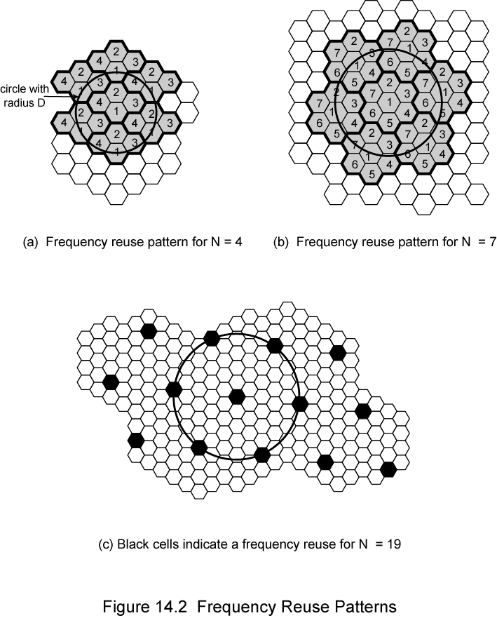
Pola
Frekuensi
Reuse

Slide 9
Meningkatkan Kapasitas (1)
Menambahkan saluran baru
  Tidak semua saluran digunakan untuk memulai
Frekwensi yang meminjam
  diambil dari Sel bersebelahan yang terlampau banyak
  Atau menugaskan frekwensi dengan dinamis
Sel splitting
  Distribusi Non-Uniform jalur dan topografi
  Sel lebih kecil didalam area penggunaan yang tinggi
    Sel asli 6.5– 13 km
    1.5 km membatasi secara umum
    Lebih banyak frekuensi handoff
    Lebih banyak base station

Slide 10
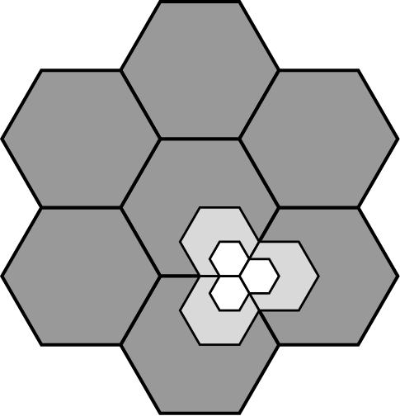
Sel Splitting

Slide 11
Meningkatkan Kapasitas (2)
Sektor sel
  Sel dibagi menjadi sektor-sektor
  3– 6 sektor tiap sel
  Masing-Masing dengan channel sendiri
    Subsets saluran sel
  Antena Terarah
Microcells
  Antena-antena bergerak dari bukit dan bangunan besar ke sisi bangunan kecil dan sisi bangunan besar
    Bahkan tiang lampu di jalan
  Membentuk microcells
  Kekuatan yang dikurangi
  Baik untuk jalan kota, sepanjang jalan dan di dalam bangunan besar

Slide 12
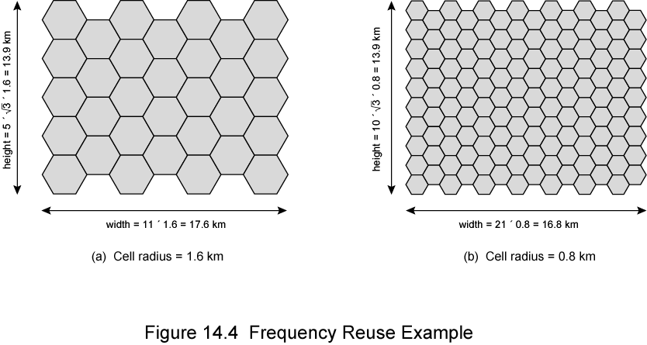
Contoh Frekuensi Reuse

Slide 13
Operasi Sistem Selular
Base station pada pusat tiap sel
  Antena, pengontrol, transceivers
pengontrol menghandle proses panggilan
  Jumlah unit dapat digunakan serentak
BS menghubungkan switching telekomunikasi gerak
kantor ( MTSO)
  Satu MTSO melayani berbagai BS
  MTSO ke BS dihubungkan lewat kawat atau tanpa kawat
MTSO:
  Menghubungkan panggilan antar dan dari unit ke jaringan telekomunikasi
  Menugaskanh saluran suara
  Melaksanakan handoffs
  Memonitor panggilan penagihan
Otomatis

Slide 14
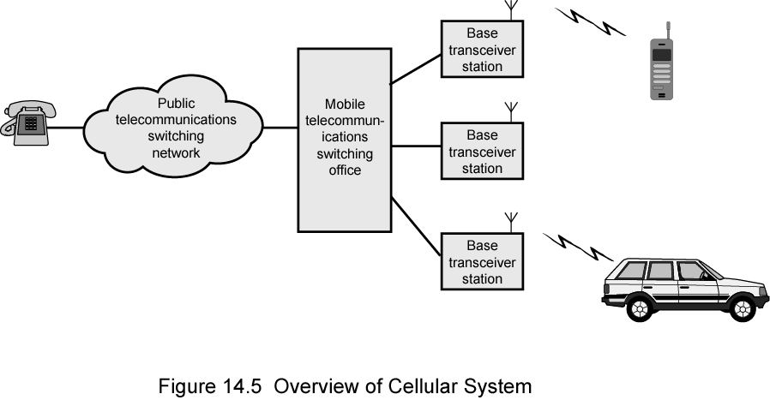
Ikhtisar Sistem Selular

Slide 15
Kanal
Kanal Kontrol
  Pengaturan dan pemeliharaan panggilan
  Menetapkan hubungan antara unit gerak derngan BS paling dekat
Kanal Traffic
Membawa data dan suara

Slide 16
Tipe panggilan pada
Area Single MTSO (1)
Initialisasi unit gerak
Meneliti dan memilih saluran kendali yang disediakan paling kuat
Secara otomatis memilih BS antena sel
  Pada umumnya tetapi tidak selalu paling dekat ( keganjilan perkembangbiakan)
Handshake untuk mengidentifikasi pemakai dan penempatan daftar
Meneliti ulang untuk memungkinkan pergerakan
  Perubahan sel
Monitor unit gerak untuk halaman ( lihatlah di bawah)
Mobile originated call
  Memeriksa saluran disediakan gratis
    Memonitor pemain ( dari BS) dan menantikan kosong
  Mengirimkan nomor pada saluran pre-selected
Pemberian Nomor Halaman
  MTSO mencoba untuk menghubungkan ke unit gerak
  Pesan pemberian nomor halaman mengirim kepada BSS yang tergantung pada nomor;jumlah [yang] gesit disebut
  Sinyal pemberian nomor halaman pada saluran yang disediakan

Slide 17
Tipe Panggilan dalam
Area Single MTSO (2)
Penerimaan Panggilan
  Unit gerak mengenali nomor pada [saluran yang disediakan
  Bereaksi Terhadap BS yang mengirimkan jawaban ke MTSO
  MTSO yang menetapkan sirkit antar panggilan disebut BSS
  MTSO memilih tersedia saluran lalu lintas di dalam sel dan memberitahu BSS
  BSS memberitahu saluran unit gerak
Ongoing call
  Voice/Data ditukar sampai BSS masing-masing dan MTSO
Handoff
  Unit gerak pindah dari cakupan sel ke dalam cakupan sel yang lain
  Kanal traffic mengubah ke BS yang baru
    memberi pelayanan ke pemakai tanpa gangguan

Slide 18
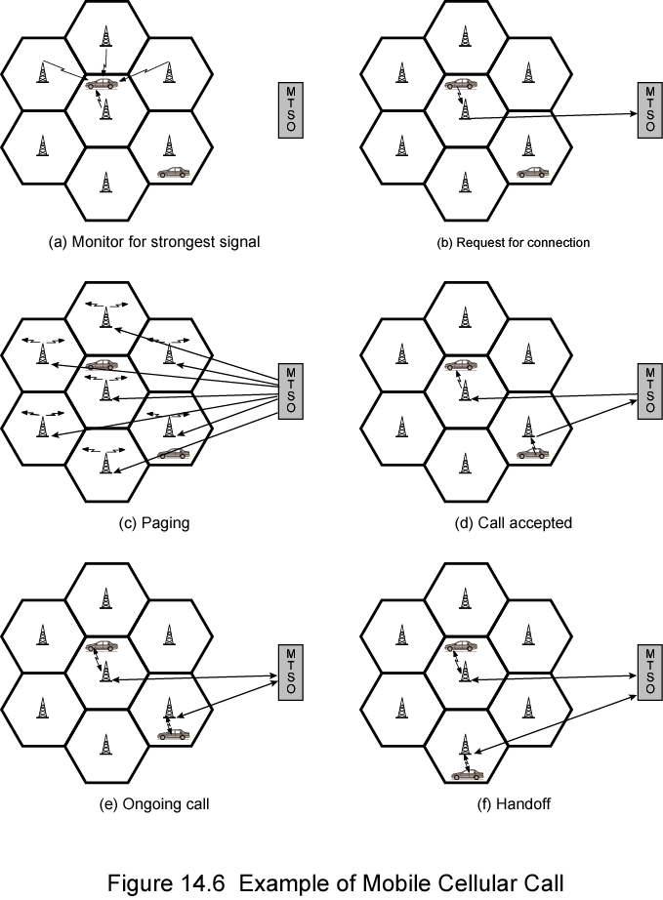
Langkah-langkah Panggilan

Slide 19
Fungsi lain
Menghalangi Panggilan
  Selama langkah panggilan mobile-initiated,jika semua jalur sibuk, gerak lagi
  Setelah nomor gagal, nada sibuk dikembali[kan
Penghentian Panggilan
  Pemakai menggantung/kan atas
  MTSO di/memberi tahu
  Saluran lalu lintas pada dua BSS di/melepaskan
Drop Panggilan
  BS tidak bisa memelihara kekuatan isyarat diperlukan
  Lalu lintas drop dan MTSO yang diberitahu
Panggilan ke/dari pelanggan dan yang ditetapkan
  MTSO menghubungkan ke PSTN
  MTSO dapat menghubungkan pemakai dan menetapkan langganan via PSTN
  MTSO dapat menghubungkan ke MTSO remote via PSTN atau via mempersembahkan bentuk
  Mampu menghubungkan pemakai dalam area nya dan pemakai

Slide 20
Pengaruh Propagasi Gelombang Radio
Kekuatan isyarat
  Kekuatan isyarat antara BS dan unit yang cukup kuat untuk memelihara mutu isyarat di penerima
  Tidak cukup kuat untuk menciptakan terlalu banyak gangguan cochannel
  Suara gaduh bervariasi
    Pengapian mobil menyiarkan lebih besar di kota dibanding di bagian pinggir kota
    Sumber isyarat lain bertukar
    Kekuatan isyarat bervariasi sebagai fungsi jarak dari BS
    Kekuatan isyarat bervariasi dengan dinamis sebagai unit
Memudar
  Sekalipun kekuatan isyarat dalam cakupan yang efektif, propagasi isyarat mengganggu isyarat

Slide 21
Faktor-faktor Desain
Efek perkembangbiakan
  Dinamis
  Susah untuk meramalkan
Tingkatan kekuatan transmit maksimum pada BS dan unit
Tingginya antena unit
Tersedia tingginya antena BS
Faktor ini menentukan ukuran dari sel yang individu
Didasarkan data [yang] empiris
Menerapkan model untuk memberi lingkungan petunjuk ukuran sel
E.G. model oleh Okumura et al yang disuling oleh Hata
  Analisa yang terperinci area Tokyo
  Informasi kerugian alur yang diproduksi untuk suatu lingkungan yang berkenaan dengan kota
  Model Hata's adalah suatu perumusan yang empiris
    Mempertimbangkan variasi kondisi dan lingkungan

Slide 22
Fading
Variasi waktu dari isyarat yang diterima
Disebabkan oleh perubahan di dalam transmisi path(s)
E.G. kondisi-kondisi angkasa ( hujan)
Bergeraknya (unit) antena

Slide 23
Propagasi Multipath
Refleksi
  Permukaan sanak keluarga besar ke panjang gelombang isyarat
  Mempunyai pergeseran fasa dari aslinya
  Batalkan aslinaya atau meningkatkannya
Difraksi
  Tepi badan yang tak dapat tembus adalah sanak keluarga besar ke panjang gelombang
  Dapat menerima isyarat sekalipun tidak ada garis arah ( LOS) ke pemancar
Scattering
  Ukuran hambatan dalam panjang gelombang
    Penerang menempatkan/mengeposkan dll.
Jika LOS, diffracted dan menyebar isyarat tidak penting
  Isyarat yang dicerminkan mungkin
Jika tidak (ada) LOS, menyebar dan diffraksi adalah alat-alat resepsi yang utama

Slide 24
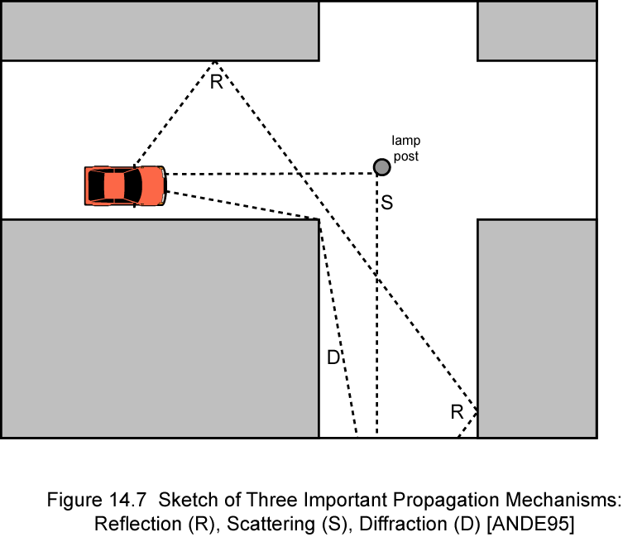
Refleksi, Difraksi, Scattering

Slide 25
Efek Propagasi Multipath
Isyarat mungkin batal dalam kaitan dengan beda fase
Interferensi Intersymbol ( ISI)
  Pengiriman denyut nadi lorong pada frekwensi diberi antara antena dan unit
  Dapat mengirimkan berbagai salinan pada beda waktu
  Denyut nadi yang tertunda bertindak sebagai suara gaduh yang membuat sulit kesembuhan informasi bit
  Perubahan pemilihan waktu sebagai perpindahan Unit
    lebih keras Untuk mendisain isyarat yang untuk menyaring ke luar efek multipath

Slide 26
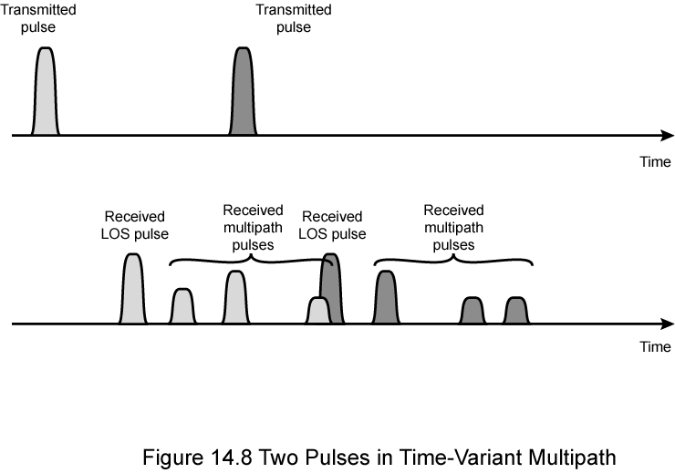
Dua Pulsa dalam Time-Variant Multipath

Slide 27
Tipe-tipe Fading
Fast Fading
  Perubahan kekuatan lebih cepat di atas jarak separuh panjang gelombang
    900MHz panjang gelombang adalah 0.33m
    20-30dB
Slow Fading
  Perubahan lebih lambat dalam kaitan dengan bangunan yang tingginya berbeda, gap di dalam bangunan dll.
  Di atas jarak lebih panjang dibanding faast fading
Flat fading
  Nonselective
  Mempengaruhi semua frekwensi dalam proporsi sama
Selektif Fading
  Komponen frekwensi berbeda berpengaruh dengan cara yang berbeda

Slide 28
Mekanisme kompensasi Error (1)
Forward error correction
  bisa diterapkan Di dalam aplikasi transmisi digital
  Secara Khas, perbandingan total bit mengirim kepada bit data antara 2 dan 3
  Ongkos Exploitasi besar
    kapasitas One-Half atau sepertiga
    Mencerminkan kesukaran atau lingkungan tanpa kabel
Adaptive equalization
  Transmisi yang diberlakukan bagi pembawa analog atau informasi digital
  pertempuran Interferensi Intersymbol yang digunakan
  Pengumpulan energi lambang dibubarkan kembali bersama-sama ke dalam interval waktu asli nya
  Teknik memasukkan yang disebut lumped analog sirkit dan isyarat digital canggih yang memproses algoritma

Slide 29
Mekanisme kompensasi Error (2)
Diversity
  Fakta yang didasarkan pada saluran individu yang mengalami peristiwa memudar
  Menyediakan berbagai saluran logis antara penerima dan pemancar
  Mengirimkan bagian dari isyarat di masing-masing saluran
  Tidak menghapuskan kesalahan
  Mengurangi tingkat kesalahan
  Persamaan, koreksi kesalahan pemain depan kemudian mengatasi tingkat kesalahan yang dikurangi
  Melibatkan phisik alur transmisi
    Keaneka Ragaman ruang
    Berbagai antena dekat menerima pesan atau menempatkan berbagai antena terarah
  Lebih dari biasanya, keaneka ragaman mengacu pada keaneka ragaman waktu atau frekwensi

Slide 30
Keaneka Ragaman Frekwensi
Isyarat dibentangkan di suatu luas bidang yang frekwensinya lebih besar atau melanjutkan berbagai frekwensi carrier
E.G. menyebar spektrum (lihat bab 9)

Slide 31
Generasi Analog Pertama
Jaringan Telepon selular yang]asli
Jalur Analog
Awal 1980 di dalam Amerika Utara
Mengedepankan Layanan Telepon( AMPS)
AT&T
Juga umum di Amerika Selatan, Australia Austria, dan Negeri China

Slide 32
Spectral Allocation dalam North America
Dua 25-MHz band dialokasikan ke AMPS
Satu dari BS ke unit ( 869–894 MHZ)
lain Dari gesit untuk mendasarkan setasiun ( 824–849 MHZ)
Band dipisah di dalam dua untuk mendorong kompetisi
Pada setiap pasar dua operator dapat diakomodasikan
Operator dialokasikan hanya 12.5 MHZ pada setiap arah
spaced 30 kHz terpisah
Total 416 saluran saban operator
Twenty-One] dialokasikan untuk kendali
395 untuk membawa panggilan
Mengendalikan saluran 10 kbps saluran data
Saluran percakapan membawa analog yang menggunakan modulasi frekwensi
Mengendalikan informasi juga percakapan yang diteruskan dalam burst sebagai data
Jumlah saluran tidak cukup untuk pasar yang paling utama
Untuk AMPS, frekwensi reuse dimanfaatkan

Slide 33
Operasi
Telepon AMPS-capable mempunyai modul tugas klasifikasi ( NAM) di memori read-only
  NAM berisi jumlah telepon
    Ditugaskan oleh penyedia layanan
  Nomor urut telepon
    Ditugaskan oleh pabrikan
  Kapan telepon dipasang, memancarkan nomor telepon dan nomor urut ke MTSO ( Gambar 14.5)
  MTSO mempunyai database unit yang dicuri untuk dilaporkan
    Menggunakan nomor urut untuk mengunci hingga orang tak dapa mencuri unit
  MTSO menggunakan nomor telepon untuk penagihan
  Jika telepon digunakan di (dalam) kota [yang] remote, [jasa;layanan] masih ditagihkan ke penyedia [jasa;layanan] [yang] lokal pemakai

Slide 34
Urutan Panggilan
Mula-mula pelanggan menyetem dalam jumlah dan tekan mengirimkan
MTSO mengesahkan nomor telepon dan pemakai cek yang diberi hak untuk menempatkan panggilan
    Beberapa penyedia layanan memerlukan suatu PIN ke pencurian konter
MTSO mengeluarkan pesan ke telepon pemakai yang menandakan jalur siap digunakan
MTSO mengirimkan bunyi isyarat untuk menghubungi penerima
    Semua operasi, 2 melalui/sampai 4, terjadi di dalam 10 s dalam memulai panggilan
Ketika penerima menjawab, MTSO menetapkan sirkit dan informasi penagihan ketika salah satu menggantun, MTSO melepaskan sirkit, saluran radio gratis, dan menyudahi informasi penagihan

Slide 35
Pengontrol Saluran AMPS
21 full-duplex 30-kHz mengendalikan saluran
Memancarkan data digital menggunakan FSK
Data dipancarkan di frame
Mengendalikan informasi suara selama percakapan
Unit atau setasiun dasar memasukkan/menyisipkan burst data
Memadamkan transmisi suara FM untuk sekitar 100 m
Menggantikan dengan suatu pesan FSK-ENCODED
Pertukaran yang digunakan untuk pesan mendesak
Merubah tingkatan kekuatan
Handoff

Slide 36
Generasi kedua CDMA
Kualitas Sinyal bagus
Kapasitas data] lebih besar
Mendukung data digital
Kanal traffic digital
  Lalu Lintas pemakai ( data atau digitized suara) dikonversi ke analog untuk transmisi
Encryption
  sederhana Ke encrypt jalur digital
koreksi dan Pendeteksian kesalahan
  ( lihat bab 6)
  Resepsi suara [yang] sangat jelas
Kanal akses
Kanal dengan dinamis digunakan via Time divisi berbagai akses ( TDMA) atau divisi kode berbagai akses ( CDMA)

Slide 37
Code Division Multiple Access
Masing-Masing sel mengalokasikan luas bidang frekwensi
  Split in two
    Separuh untuk membalikkan, separuh untuk pemain depan
    Direct-Sequence menyebar spektrum ( DSSS) ( lihat bab 9)

Slide 38
Keuntungan Code Division Multiple Access
Keaneka Ragaman frekwensi
  Frequency-Dependent pelemahan transmisi ( menyiarkan burst, selektipfading) mepunyai lebih sedikit efek
perlawanan Multipath
  DSSS memperdaya multipath yang memudar dengan keaneka ragaman frekwensi
  Juga memotong kode yang digunakan hanya memperlihatkan korelasi salib rendah dan autocorrelation rendah
  Versi isyarat delay lebih dari satu memotong interval tidak bertentangan dengan syarat dominan banyak
Keleluasaan Pribadi
  Dari spektrum yang tersebar ( lihat bab 9)
Penurunan(Pangkat,Derajad) yang lemah
Dengan FDMA atau TDMA, menetapkan jumlah para pemakai yang dapat mengakses sistem secara serempak
  Dengan CDMA,ketika para pemakai mengakses sistem secara serempak, menyiarkanlah tingkatan dan karenanya kesalahan menilai peningkatan
  Secara berangsur-angsur sistem menurunkan pangkat

Slide 39
Code Division Multiple Access
Self-Jamming
  Kecuali jika semua para pemakai disamakan, transmisi tiba dari berbagai para pemakai tidak akan dengan sempurna dibariskan pada batasan-batasan chip
  Penyebaran urutan dari para pemakai yang berbeda bukan orthogonal
  Beberapa korelasi salib
  Dari salah satu TDMA atau FDMA
    Di Mana,karena frekwensi atau waktu guardbands yang layak, berturut-turut, isyarat yang diterima adalah orthogonal
Jauh-dekat masalah
  Isyarat semakin dekat ke penerima diterima dengan lebih sedikit pelaifan dibanding isyarat yang lebih jauh pergi
  Dengan ketiadaan [orthogonalas yang lengkap, transmisi dari unit lebih sukar untuk dipulihkan

Slide 40
Penerima RAKE
Jika berbagai versi isyarat tiba lebih dari satu memotong interval terpisah, penerima dapat memulihkan isyarat dengan menghubungkan urutan chip dengan isyarat yang datang/yang berikutnya Isyarat sisa[nya] memperlakukan sebagai suara gaduh
Capaian lebih baik jika penerima mencoba untuk memulihkan isyarat dari berbagai lur dan berkombinasi dengan keterlambatan pantas
Isyarat biner asli tersebar oleh XOR dengan kode yang memotong
Menyebar urutan yang diatur untuk transmisi di saluran tanpa kabel
efek Multipath menghasilkan berbagai salinan isyarat
  Masing-Masing dengan suatu sejumlah waktu berbeda menunda (? 1, ? 2, dll.)
  Masing-Masing dengan suatu faktor pelemahan berbeda ( a1, a2, dll.)
  penerima Demodulates mengkombinasikan isyarat
  Demodulated memotong arus yang yang diberi makan ke dalam berbagai correlators, masing-masing tertunda oleh jumlah berbeda
  Isyarat yang dikombinasikan menggunakan faktor yang diperkirakan dari saluran

Slide 41
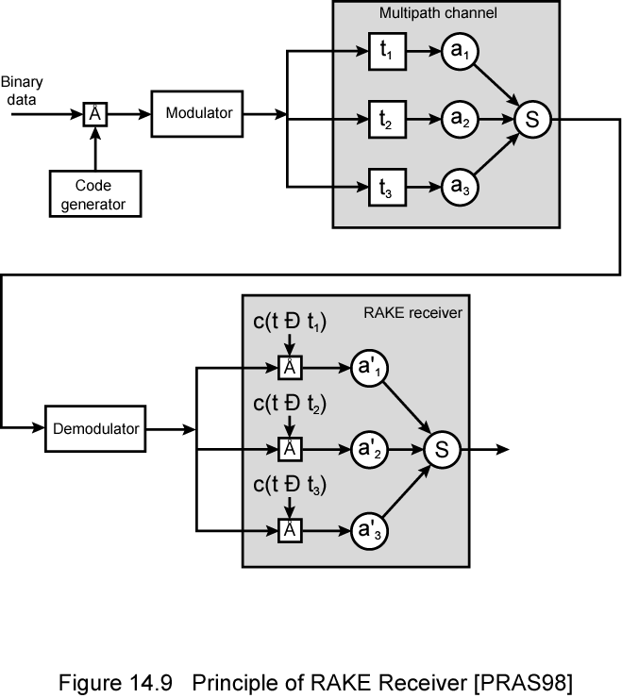
Prinsip Penerima RAKE

Slide 42
IS-95
generasi ke dua rencana CDMA
Terutama menyebar di Amerika Utara
Struktur trnsmisi berbeda pada link pemain depan dan pembalik

Slide 43
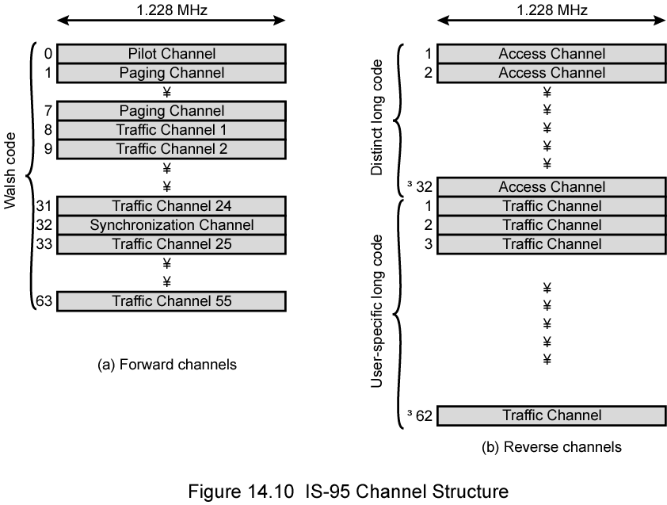
Struktur kanal IS-95

Slide 44
Link Forward IS-95 (1)
Sampai 64 CDMA dengan masing-masing pendudukan 1228-kHz luas bidang yang sama
Empat jenis saluran:
  Pilot ( Kanal 0)
    Isyarat berlanjut pada saluran tunggal
    Mengijinkan unit untuk memperoleh informasi pemilihan waktu
    Menyediakan acuan untuk proses demodulasi
    Menyediakan perbandingan kekuatan isyarat untuk penentuan handoff
    Terdiri dari semua nol
  Sinkronisasi ( Kanal 32)
    1200-bps kanal digunakan oleh setasiun untuk memperoleh informasi identifikasi tentang sistem selular
    Waktu sistem, merindukan status kode, revisi protokol, dan lain lain

Slide 45
IS-95 Forward Link (2)
Pemberian Nomor Halaman ( kanal 1 sampai 7)
  Berisi pesan untuk orang atau setasiun
Jalur ( kanal 8 untuk 31 dan 33 untuk 63)
  55 saluran kanal
  Spesifikasi asli mendukung data tingkat sampai 9600 bps
  Revisi menambahkan tingkat sampai 14,400 bps
Semua saluran menggunakan luas bidang sama
  Memotong kode antar saluran
  Memotong kode 64 orthogonal 64-bit kode yang diperoleh dari 64 x 64 Walsh Matrix

Slide 46
Proses Forward Link
suara Lalu lintas disandikan pada 8550 bps
Bit tambahan untuk pendeteksian kesalahan
  Nilai sekarang 9600 bps
Kapasitas penuh tidak menggunakan manakala pemakai tidak mengatakan
Menenangan data periode menempatkan . ke klas khusus rendah seperti 1200 bps
2400 bps menilai digunakan untuk memancarkan penumpang sementara di dalam latar belakang menyiarkan
4800 bps menilai untuk mencampur digitized data pemberian isyarat dan pidato/suara
Data dipancarkan dalam 20 m Majulah koreksi kesalahan
  Convolutional encoder dengan tingkat tarip½
  Penggandaan data efektif menilai untuk 19.2 kbps
  Karena data yang lebih rendah menilai encoder bit keluaran ( lambang kode yang disebut replicated )untuk menghasilkan 19.2-kbps
Data yang terselip di antara halaman dalam blok untuk mengurangi efek kesalahan dengan menyebar

Slide 47
Scrambling
Setelah interleaver, data aduk
Topeng keleluasaan pribadi
Mencegah pengiriman pola yang berulang
  Mengurangi kemungkinan para pemakai yang mengirimkan pada kekuatan puncak pada waktu sama
berebut Dilaksanakan oleh kode [yang] panjang
  Pseudorandom jumlah diturunkan dari 42-bit-long bergeser daftar
  Bergeserlah daftar initialized dengan nomor urut elektronik pemakai
  Keluaran dari generator kode panjang adalah pada suatu tingkat tarip 1.2288 Mbps
  64 kali 19.2 kbps
  Satu bit di dalam 64 terpilih ( dengan decimator fungsi)
  Menghasilkan arus XORED dengan keluaran blok interleaver

Slide 48
Pengendalian Daya
Langkah berikutnya memasukkan/menyisipkan kekuatan mengendalikan informasi di saluran lalu lintas
  Untuk mengendalikan keluaran kekuatan antena
  Merampok saluran lalu lintas tingkat 800 bps dengan mencuri bit kode
  800-bps saluran membawa informasi yang mengarahkan unit untuk merubah tingkatan keluaran
  Menggerakkan arus kendali multiplexed ke dalam 19.2 kbps
    Mengganti beberapa kode menggigit, menggunakan generator kode panjang untuk menyandi bit

Slide 49
DSSS
Menyebar 19.2 kbps untuk 1.2288 Mbps
Penggunaan satu baris Walsh acuan/matriks
  yang ditugaskan Ke setasiun gesit selama [panggil/hubungi] susunan
  Jika 0 diperkenalkan ke XOR, 64 bit dari baris ditugaskan mengirim
  Jika 1 XOR diperkenalkan, bitwise baris di/mengirim
Bit akhir menilai 1.2288 Mbps
Menggigit arus yang yang diatur ke pengangkut menggunakan QPSK
  Data yang dipecah jadi aku dan Q ( in-phase dan kwadratur) saluran
  Data pada setiap saluran XORED dengan kode yang singkat unik
    Pseudorandom angka-angka dari 15-bit-long bergeser daftar

Slide 50
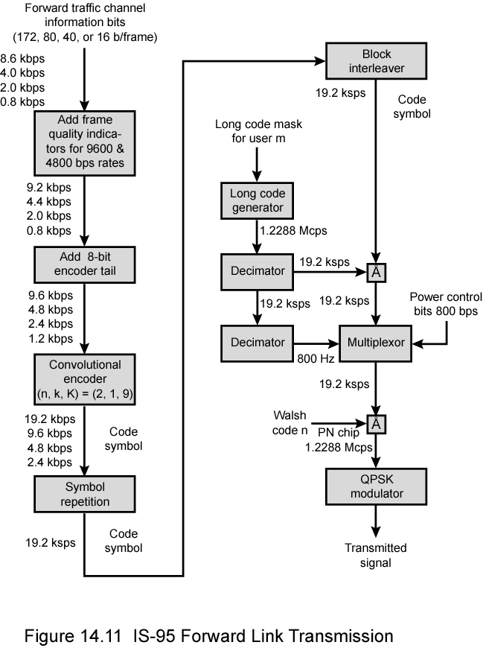
Forward
Link
Transmission

Slide 51
Reverse Link
Sampai 94 Kanal CDMA
  Masing-Masing pendudukan 1228-kHz luas bidang yang sama
  Mendukung sampai 32 akses menggali dan 62 saluran lalu lintas
Kanal trafik unik
  Masing-Masing setasiun mempunyai kode panjang unik menyembunyikan nomor urut [yang] didasarkan pada
    42-bit nomor;jumlah, 242– 1 topeng [yang] berbeda
    Mengakses saluran yang digunakan untuk memulai panggilan, bereaksi terhadap pemberian nomor halaman penggali pesan, dan untuk penempatan membaharui

Slide 52
Proses Reverse Link dan Spreading
Langkah-Langkah pertama sama seperti saluran pemain depan
  Convolutional encoder menilai 1/3
  Melipat-Tigakan data efektif menilai ke max. 28.8 kbps
  Data menghalangi terselip di antara halaman
Penyebaran menggunakan Walsh acuan/matriks
  Menggunakan dan bermaksud berbeda dari saluran pemain depan
  Data dari blok interleaver yang dikelompokkan di dalam unit 6 bit
  Masing-Masing 6-bit unit bertindak sebagai index untuk memilih baris acuan/matriks ( 26= 64)
  Mengayuhlah diganti/ digantikan untuk masukan
  Data menilai diperluas oleh faktor 64/6 untuk 307.2 kbps
  yang dilaksanakan Untuk meningkatkan resepsi pada BS
  Sebab persandian orthogonal [yang] mungkin, persandian blok meningkatkan algoritma pengambilan keputusan pada penerima
  Juga computationally efisien
  Walsh format modulasi blok yang error-correcting kode
  ( n, k)= ( 64, 6) dan dmin= 32
  Sesungguhnya, semua jarak 32

Slide 53
Data Burst Randomizer
Mengurangi gangguan campur tangan dari setasiun lain
Penggunaan kode panjang menyembunyikan untuk memperlancar data ke luar di atas frame 20 m

Slide 54
DSSS
Merindukan kode unik ke XORED dengan keluaran randomizer
1.2288-Mbps arus data akhir
yang diatur Menggunakan ORTHOGONAL QPSK rencana modulasi
Berbeda dengan saluran maju yang digunakan untuk unsur penundaan di dalam modulator untuk menghasilkan orthogonalas
  saluran Maju, menyebar kode orthogonal
    Berasal dari Walsh acuan/matriks
  Membalik saluran orthogonalas dalam menyebar kode tidak dijamin

Slide 55
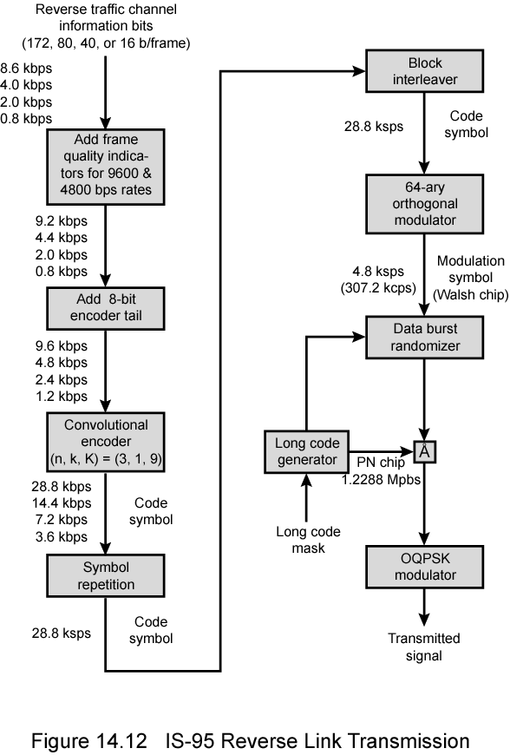
Reverse
Link
Transmission

Slide 56
Sistem Generasi Ketiga
Sasaran untuk menyediakan komunikasi tanpa kabel wajar kecepatan tinggi untuk mendukung multimedia, data, dan video di samping menyatakan
ITU’S Yang Internasional Telekomunikasi Gesit untuk tahun 2000 ( IMT-2000) prakarsa menggambarkan ITU’S pandangan third-generation kemampuan sebagai:
  Menyatakan kwalitas dapat diperbandingkan ke PSTN
  144 kbps tersedia untuk para pemakai di atas area yang besar
  384 kbps tersedia untuk pejalan kaki di area yang kecil
  Pen;Dukungan untuk 2.048 Mbps untuk penggunaan kantor
  Tingkat Tarip data [yang] tidak setangkup dan simetris
  Pen;Dukungan untuk packet-switched dan circuit-switched jasa
  Alat penghubung adaptip ke Internet
  Lebih [] penggunaan efisien tersedia spektrum
  Pen;Dukungan untuk variasi [dari;ttg] peralatan [yang] gesit
  Fleksibilitas untuk mengijinkan pengenalan tentang teknologi dan jasa [yang] baru

Slide 57
Daya Penggerak
Kecenderungan ke arah telekomunikasi [yang] pribadi umum
  Kemampuan orang untuk mengidentifikasi dirinya dan menggunakan manapun sistem komunikasi serentak, dalam kaitan dengan rekening/tg-jawab tunggal
Akses komunikasi [yang] umum
  Menggunakan one’s terminal di dalam suatu lingkungan yang luas untuk menghubungkan ke jasa informasi
  e.g. terminal jinjing yang akan bekerja di kantor, jalan, dan naik pesawat terbang dengan sama dengan baik
GSM selular yang teleponi dengan modul identitas langganan, melangkah ke arah gol
Jasa komunikasi pribadi ( PCSS) dan jaringan komunikasi pribadi ( PCNS) juga membentuk sasaran hasil untuk third-generation tanpa kabel
Teknologi adalah divisi waktu penggunaan digital berbagai akses atau code-division berbagai akses
Pcs handsets kekuatan yang rendah, kecil dan cahaya

Slide 58
Interface Alternatif (1)
IMT-2000 tutup spesifikasi satuan alat penghubung radio untuk capaian yang dioptimalkan dalam lingkungan radio yang berbeda
Lima alternatif untuk memungkinkan evolusi lembut dari sistem yang berjalan
Alternatif mencerminkan evolusi dari generasi kedua
Dua spesifikasi tumbuh menganggur pada European Telekomunikasi Institut yang Standard ( ETSI)
  Kembangkan suatu UMTS ( sistem telekomunikasi umum) sebagai 3G Europe's standard tanpa kabel
  Ter/Memasukkanlah dua standard
    Wideband CDMA, atau W-Cdma
      Secara penuh memanfaatkan CDMA teknologi
      Menyediakan data tinggi menilai dengan penggunaan luas bidang yang efisien
    IMT-TC, atau TD-CDMA
      Kombinasi W-Cdma dan TDMA teknologi
      Diharapkan untuk menyediakan alur upgrade untuk GSM sistem TDMA-BASED

Slide 59
Interface Alternatif (2)
CDMA2000
  Asal Amerika Utara
  serupa Untuk, tetapi tidak cocok/bertentangan dengan, W-Cdma
    Sebagian karena penggunaan standard tingkat tarip chip yang berbeda
    Juga, cdma2000 menggunakan multicarrier, tidak menggunakan dengan W-Cdma
IMT-SC merancang untuk TDMA-ONLY jaringan
IMT-FC dapat digunakan oleh kedua-duanya TDMA dan FDMA carriers
    Untuk menyediakan beberapa 3G jasa
    Perkembangan Digital Mengenai Eropa Telekomunikasi Cordless ( DECT) standard

Slide 60
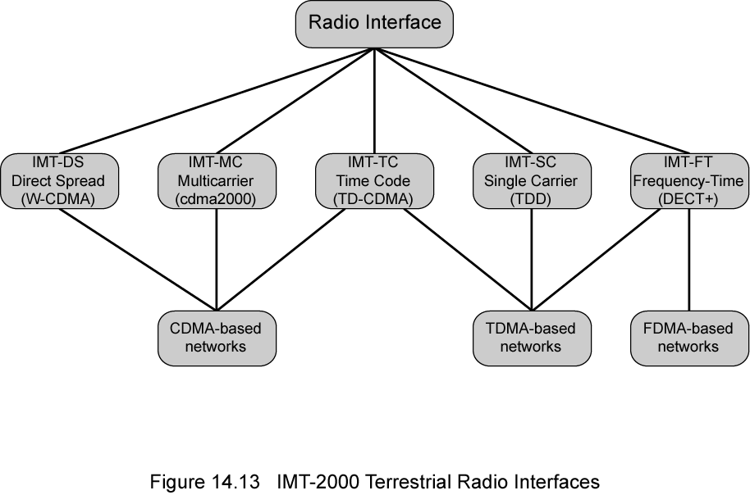
IMT-2000 Terrestrial Radio Interfaces

Slide 61
Pertimbangan Desain CDMA– Tingkat Bandwidth dan Chip
Teknologi dominan untuk 3G sistem adalah CDMA
  Tiga CDMA rencana berbeda telah diadopsi
  Membagi bersama beberapa isu disain yang umum
Luas Bidang
  Membatasilah pemakaian saluran untuk 5 MHZ
  Luas bidang lebih tinggi meningkatkan kemampuan penerima untuk memecahkan multipath
  Tetapi tersedia spektrum terbatas dengan bersaing kebutuhan
  5 MHZ batas atas layak pada kaleng apa dialokasikan untuk 3G
  5 MHZ adalah enoughfordata tingkat 144 dan 384 kHz
Memotonglah tingkat tarip
  Dengan luas bidang, tingkat tarip chip tergantung pada data diinginkan menilai, kebutuhan untuk kendali kesalahan, dan pembatasan luas bidang
  Memotong tingkat 3 Mcps atau lebih layak

Slide 62
Pertimbangan Desain CDMA–
Multirate
Ketetapan berbagai fixed-data-rate saluran ke pemakai yang ditentukan
Tingkat tarip data berbeda menyajikan saluran yang berbeda
Lalu lintas pada masing-masing saluran logis dapat diswitch dengan bebas melalui jaringan yang ditetapkan tanpa kabel ke tujuan berbeda
Dengan fleksibel mendukung berbagai aplikasi bersama dari pemakai
Secara efisien menggunakan tersedia kapasitas dengan hanya menyediakan kapasitas yang diperlukan untuk masing-masing layanan
yang dicapai Dengan TDMA rencana di dalam CDMA saluran [yang] tunggal
  Nomor;Jumlah slot berbeda saban membingkai [yang] ditugaskan untuk tingkat tarip data [yang] berbeda
  Subchannels pada data ditentukan menilai dilindungi oleh koreksi kesalahan dan teknik menyisipkan antar halaman
Alternatif: menggunakan berbagai kode CDMA
  Memisahkan persandian dan menyisipkan antar halaman
  Memetakan untuk memisahkan saluran CDMA

Slide 63
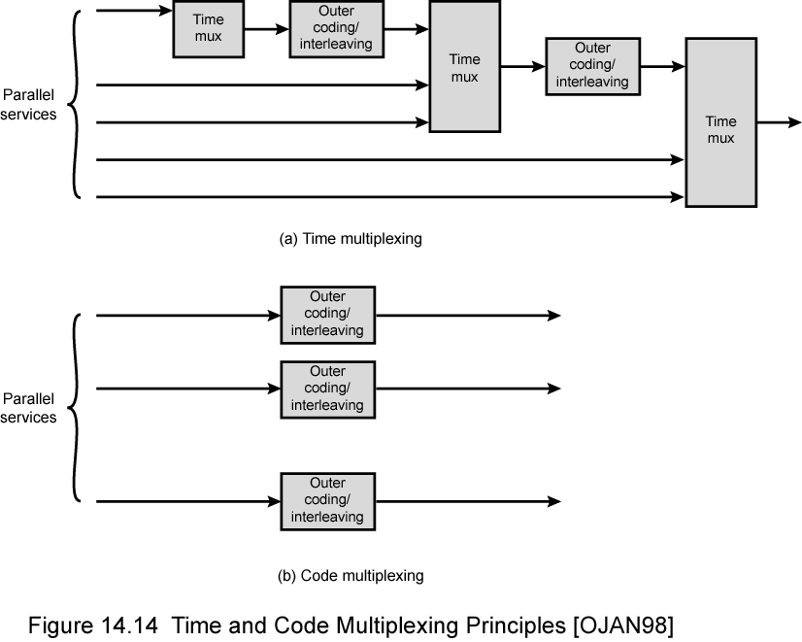
Waktu Dan Kode Multiplexing

